Slide 1
第 8 章 数/模和模/数转换
8. 1 概述
8. 2 D / A 转换器
8. 3 A / D 转换器
习题

Slide 2
本章系统讲述数/模转换(把数字量转换成相应的模拟量)和模/数转换(把模拟量转换成相应的数字量)的基本原理和常见的典型电路。 在数/模转换电路中，分别介绍了权电阻网络数/模转换器、倒 T 型电阻网络数/模转换器以及权电流型数/模转换器。 在模/数转换电路中，首先介绍了模/数转换的一般原理和步骤，然后分别讲述采样/保持电路和模/数转换的几种主要类型。 另外，在讲述各种转换电路工作原理的基础上，着重讨论了转换精度和转换速度问题。

Slide 3
8. 1 概 述
随着数字计算机的迅速发展，其应用越来越广，特别是计算机在自动控制、自动检测、通信、生物工程、医疗等其他领域中应用广泛。由于数字计算机只能处理数字信号，因此需要将模拟信号转换成数字信号后才能送给数字系统进行处理。同时，往往还需要把处理后得到的数字信号再转换成相应的模拟信号，作为最后的输出。

Slide 4
我们把将数字信号转换成模拟信号的电路或器件称为数字 - 模拟转换器，又称 D / A转换器或 DAC ;将模拟信号转换为数字信号的电路或器件称为模拟 - 数字转换器，又称 A / D 转换器或 ADC 。 为了保证数据处理的准确性， D / A 转换器和 A / D 转换器必须有足够的精度，同时，为了适应快速过程的控制和检测的需要， D / A 转换器和 A / D 转换器还必须有足够快的转换速度。因此，转换精度和转换速度成为衡量 D / A 转换器和 A / D 转换器性能优劣的主要标志。

Slide 5
本章主要介绍 D / A 转换器和 A / D 转换器的基本原理和常见的典型电路。 目前常见的 D / A 转换器中有权电阻网络 D / A 转换器、倒 T 型电阻网络 D / A 转换器、权电流型 D / A 转换器等几种类型。 A / D 转换器的类型也有多种，可分为直接 A / D 转换器和间接 A / D 转换器两大类。在常见的直接 A / D 转换器中，又有并联比较型 A / D 转换器和反馈比较型 A / D 转换器两类。目前使用的间接 A / D 转换器大多都属于电压 - 时间变换型，如双积分型 A / D 转换器和电压 - 频率变换型转换器。

Slide 6
8. 2 D / A 转换器
8. 2. 1 权电阻网络 D / A 转换器
1. 电路组成
图 8－1 所示为四位权电阻网络 D / A 转换器的原理图。它由权电阻网络 2⁰R 、 2¹R 、2²R 、 2³R ，电子模拟开关 S ₀ 、 S ₁ 、 S ₂ 、 S ₃ ，基准电压 U REF 及求和运算放大器组成。

Slide 7
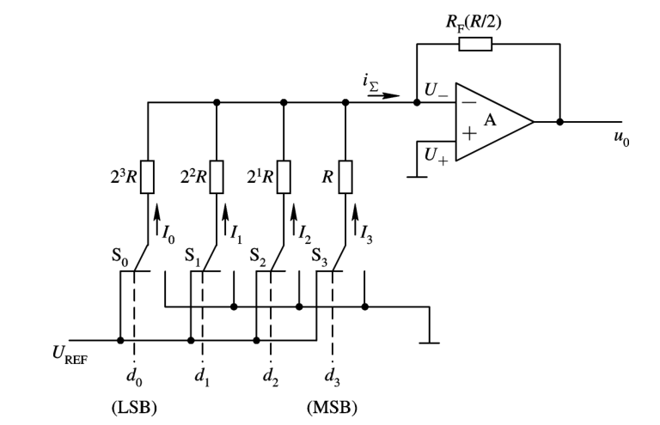
图 8－1 权电阻网络 D / A 转换器

Slide 8
电子模拟开关 S₀ ~S ₃ 受输入数字信号 d ₀ ~ d ₃ 控制，如果第 i 位数字信号 d _{i} =1 ，则S_{i} 接位置 1 ，相应的电阻 R _{i} 和基准电压 U _{REF} 接通;若 d _{i} =0 ，则 S _{i} 接位置 0 ， R _{i} 接地。 求和运算放大器用于将权电阻网络流入 A 的电流 i_{Σ}转换为相应的模拟电压 u ₀ 输出。调节反馈电阻 R _{F} 的大小，可使输出的模拟电压 u ₀ 符合要求。同时，求和运算放大器又是 权电阻网络和输出负载的缓冲器。

Slide 9
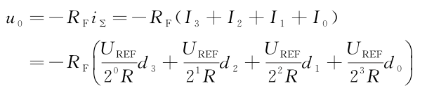

2. 工作原理 下面分析图 8－1 所示权电阻 D / A 转换器输出的模拟电压和输入数字信号之间的关系。在假设运算放大器输入电流为零的条件下可以得到:

Slide 10


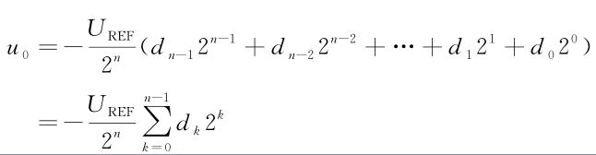

取 R _{F} = R / 2 ，则得到: 对于 n 位的权电阻网络 D / A 转换器，当反馈电阻取为 R / 2 时，输出电压的计算公式可写成: 上式表明，输出的电压正比于输入的数字量，从而实现了从数字量到模拟量的转换。

Slide 11
【例 8.1 】 在图 8－1 所示权电阻网络 D / A 转换器中，设 U _{REF} =-8V ， R _{F} = R / 2 ，试求: (1)当输入数字量 d ₃ d ₂ d ₁ d ₀ =0001 时的输出电压值。 (2)当输入数字量 d ₃ d ₂ d ₁ d ₀ =0101 时的输出电压值。 (3)当输入最大数字量时的输出电压值。

Slide 12



解 ( 1 )根据式( 8.2. 2 )，可求得输入数字量 d ₃ d ₂ d ₁ d ₀ =0001 时的输出电压为 (2)根据式( 8. 2. 2 )，可求得输入数字d ₃ d ₂ d ₁ d ₀ =0101 时的输出电压为 (3)根据式( 8. 2. 2 )，可求得输入最大数字量 d ₃ d ₂ d ₁ d ₀ =1111 时的输出电压为

Slide 13
权电阻网络 D / A 转换器的优点是电路结构比较简单，所用的电阻元件数较少。它的缺点是各个电阻的阻值相差比较大，尤其是在输入信号的位数较多时，这个问题更突出。例如当输入信号增加到八位时，如果取权电阻网络中最小的电阻为 R =10kΩ ，那么最大的电阻阻值将达到 2⁷R ( =1. 28MΩ )，两者相差 128 倍之多。要想在极为宽广的阻值范围内保证每个电阻都有很高的精度是十分困难的，尤其对制作集成电路更加不利。为了克服权电阻网络 D / A 转换器中电阻阻值相差太大的缺点，常采用倒 T 型电阻网络 D / A 转换器。

Slide 14
8. 2. 2 倒 T 型电阻网络 D / A 转换器 1. 电路组成 图 8－2 所示为四位 R -2 R 倒 T 型电阻网络 D / A 转换器的原理图。和权电阻网络D / A 转换器相比，除电阻网络结构呈倒 T 型外，电阻网络中只有 R ， 2 R 两种阻值的电阻， 这就给集成电路的设计和制作带来了很大的方便。

Slide 15
2. 工作原理 电子模拟开关 S₀ ~S ₃ 受输入数字信号 d ₀ ~ d ₃ 控制。如果第 i 位数字信号 d _{i} =1 ， S _{i} 接求和运算放大器的虚地端;当 d_{i} =0 时， S _{i} 接地。可见，无论输入数字信号为 0 还是为1 ，即无论各电子模拟开关接“ 0 ”端还是接“ 1 ”端，各支路的电流都直接流入地或流入求和运算放大器的虚地端，所以对于倒 T 型电阻网络来说，各 2 R 电阻的上端相当于接地。由图 8 2 可知，基准电压 U _{REF} 对地电阻为 R ，其流出的电流 i = U _{REF} / R 是固定不变的，而每个支路的电流依次为 I / 2 、 I / 4 、 I / 8 、 I / 16 ，因此，流入求和运算放大器的电流 I _{Σ} 为

Slide 16






在求和放大器的反馈电阻阻值等于 R 的条件下输出电压为 对于 n 位输入的倒 T 型电阻网络 D / A 转换器，在求和放大器的反馈电阻阻值为 R 的条件下，输出的模拟电压的计算公式为

Slide 17
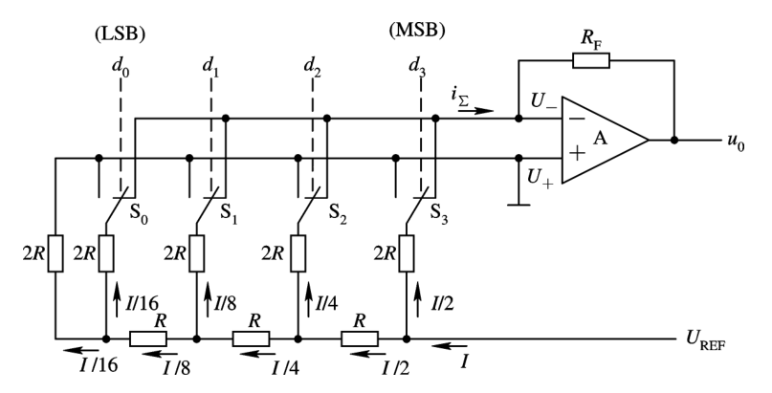
图 8－2 倒 T 型电阻网络 D / A 转换器

Slide 18
由上式可看出，输出电压和输入数字量成正比。由于不论电子模拟开关接“ 0 ”端还是接“1 ”端，电阻 2 R 的上端总是接地或接求和运算放大器的虚地端，因此流经 2 R 支路上的电流不会随开关状态的变化而改变，它不需要建立时间，所以电路的转换速度提高了。倒T 型电阻网络 D / A 转换器的电阻数量虽比权电阻网络多，但它只有 R 和 2 R 两种阻值，因而克服了权电阻网络电阻阻值多，差别大的缺点，便于集成化。因此， R -2 R 倒 T 型电阻网络 D / A 转换器得到了广泛的应用。

Slide 19
但无论是权电阻网络 D / A 转换器还是倒 T 型电阻网络 D / A 转换器，在分析的过程中，都把电子模拟开关当作理想开关处理，没有考虑它们的导通电阻和导通电压降。而实际上这些开关总有一定的导通电阻和导通电压降，而且每个开关的情况不完全相同。它们的存在无疑将引起转换误差，影响转换精度。为了解决这一问题，常采用权电流型 D / A 转换器。

Slide 20
8. 2. 3 权电流型 D / A 转换器 1. 电路组成 图 8－3 所示为四位权电流型 D / A 转换器的原理图。它由权电流 I / 16 、 I / 8 、 I / 4 、I / 2 ，电子模拟开关 S ₀ 、 S ₁ 、 S ₂ 、 S ₃ ，基准电压 U_{REF} 及求和运算放大器组成。 电子模拟开关 S₀ ~S ₃ 受输入数字信号 d ₀ ~ d ₃ 控制，如果第 i 位数字信号 d _{i} =1 ，则相应的开关 S_{i} 将权电流源接至运算放大器的反相输入端;若 d _{i} =0 ，其相应的开关将电流源接地。

Slide 21
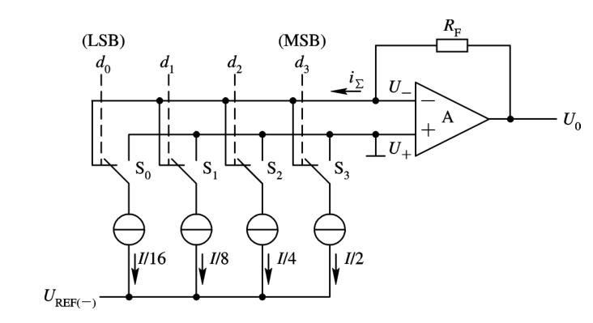
图 8－3 权电流型 D / A 转换器

Slide 22


恒电流源电路经常使用图 8－4 所示的电路结构形式。只要在电路工作时 U _{B} 和 U _{EE} 稳定不变，则三极管的集电极电流可保持恒定，不受开关内阻的影响。电流的大小近似为

Slide 23
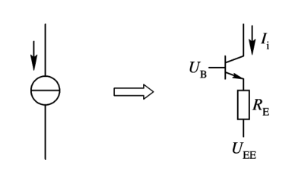
图 8－4 权电流 D / A 转换器中的电流源

Slide 24
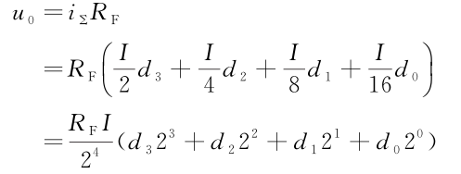

2. 工作原理 在权电流型 D / A 转换器中，有一组恒电流源，每个恒电流源的大小依次为前一个的1 / 2 ，和二进制输入代码对应的权成正比。 输出电压为

Slide 25
可见，输出电压 u ₀ 正比于输入的数字量，实现了数字量到模拟量的转换。权电流 D / A 转换器各支路电流的叠加方法与传输方式和 R -2 R 倒 T 型电阻网络 D / A 转换器相同，因而也具有转换速度快的特点。此外，由于采用了恒流源，每个支路电流的大小不再受开关内阻和压降的影响，从而降低了对开关电路的要求。

Slide 26



8. 2. 4 D / A 转换器的主要技术指标 1. 分辨率 分辨率是指输入数字量的最低有效位为 1 时，对应输出可分辨的电压变化量 Δ U 与最大输出电压之比，即 例如， 10 位 D / A 转换器的分辨率可以表示为 分辨率越高，转换时对输入量的微小变化的反应就越灵敏。

Slide 27
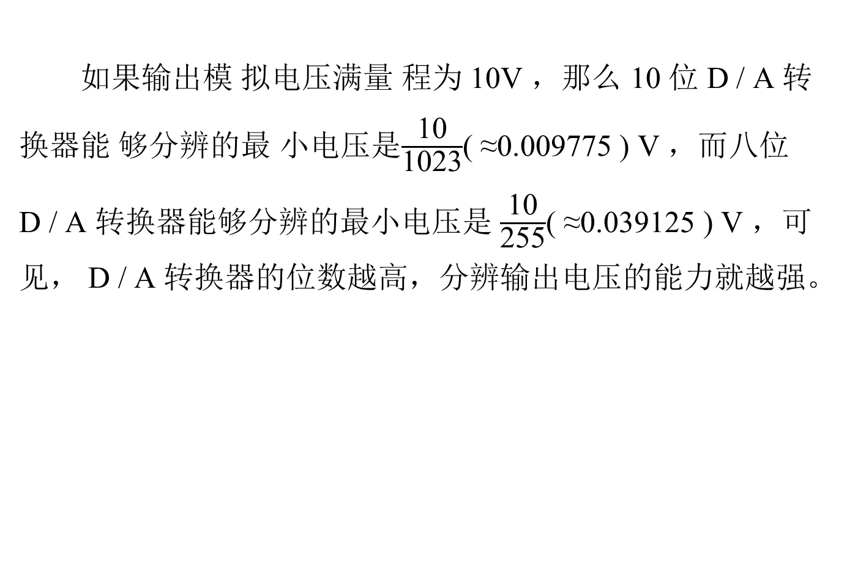
如果输出模 拟电压满量 程为 10V ，那么 10 位 D / A 转换器能 够分辨的最 小电压是$\frac{\text{10}}{\text{1023}}$( ≈0.009775 ) V ，而八位 D / A 转换器能够分辨的最小电压是 $\frac{\text{10}}{\text{255}}$( ≈0.039125 ) V ，可 见， D / A 转换器的位数越高，分辨输出电压的能力就越强。

Slide 28


2. 转换精度 转换精度是实际输出值与理论计算值之差。这种差值由转换过程的各种误差引起，主要是静态误差。它包括: (1)非线性误差。它是由电子开关导通的电压降和电阻网络电阻值偏差产生的，常用满刻度的百分数来表示。 (2)比例系数误差。它是参考电压 U _{REF} 的偏离引起的误差。以图 8－2 的倒 T 型电阻网络 D / A 转换器为例，如果 U _{REF} 偏离标准值 Δ U _{REF} ，则输出将产生误差电压:

Slide 29
这个结果说明，由 U _{REF} 的变化所引起的误差和输入数字量的大小是成正比的。因此把由 Δ U _{REF} 引起的转换误差叫做比例系数误差。图 8－5 中以虚线表示出了当 Δ U _{REF} 一定时，输出的电压值偏离理论值的情况。

Slide 30
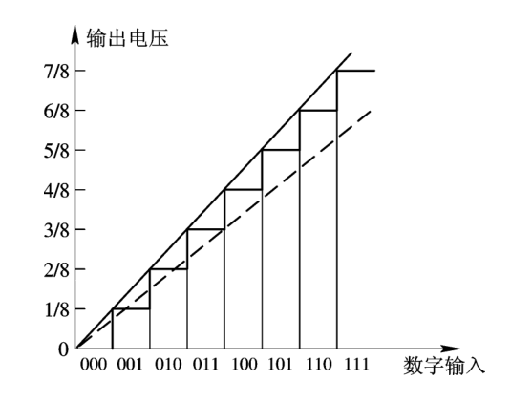
图 8－5 比例系数误差

Slide 31
(3)漂移误差。它是由运算放大器零点漂移产生的误差。当输入数字量为 0 时，由于运算放大器的零点漂移，输出的模拟电压并不为 0 。这使实际输出电压值与理想电压值产生一个相对位移，如图 8－6 中虚线所示。

Slide 32
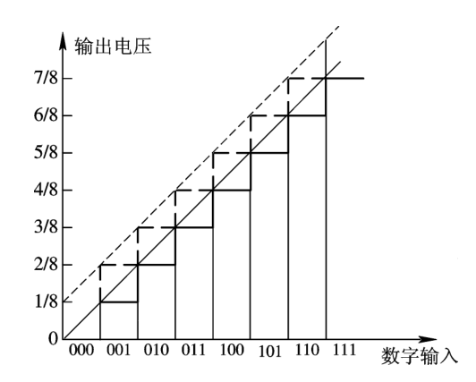
图 8－6 漂移误差

Slide 33
【例 8. 2 】 在图 8－2 的倒 T 型电阻网络 D / A 转换器中，外接参考电压 U _{REF} =-10V 。为保证 U _{REF}偏离标准值所引起的误差小于 1 / 2LSB (最低有效位)，试计算 U _{REF}的相对稳定度应取多少? 解 先计算对应于 1 / 2LSB 输入的输出电压。由式( 8.2.6 )可知，当输入代码只有LSB=1 而其余各位均为 0 时的输出电压为

Slide 34

故与 1 / 2LSB 相对应的输出电压绝对值为 其次，计算由于参考电压 U _{REF}变化 Δ U _{REF}所引起的输出电压变化 Δ u ₀ ，由式( 8. 2. 6 )可知，在 n 位输入的 D / A 转换器中，由 Δ U _{REF}引起的输出电压变化应为

Slide 35
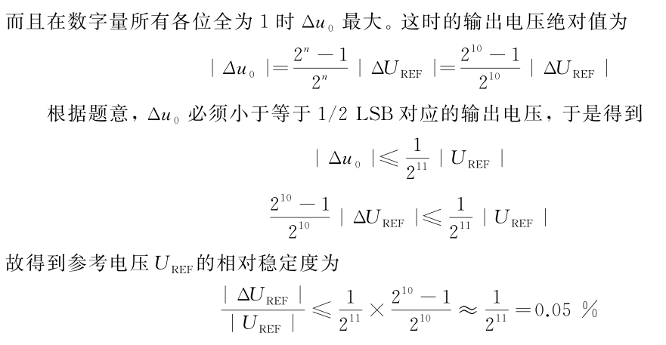

Slide 36
3. 建立时间 从数字信号输入 DAC 到输出电流(或电压)达到稳态值所需的时间为建立时间。建立时间的大小决定了转换速度。目前， 10~12 位单片集成 D / A 转换器(不包括运算放大器) 的建立时间可以在 1 μ s 以内。

Slide 37
8. 3 A / D 转换器
8. 3. 1 A / D 转换器的基本工作原理
在 A / D 转换器中，因为输入的模拟信号在时间上是连续的，而输出的数字信号是离散的，所以转换只能在一系列选定的瞬间对输入的模拟信号取样，然后再把这些取样值转换成输出的数字量。因此， A / D 转换的过程是首先对输入的模拟电压信号取样，取样结束后进入保持时间，在这段时间内将取样的电压量化为数字量，并按一定的编码形式给出转换结果。然后，再开始下一次取样。

Slide 38
1. 取样与保持 取样是将时间上连续变化的信号转换为时间上离散的信号，即将时间上连续变化的模拟量转换为一系列等间隔的脉冲，脉冲的幅度取决于输入模拟量，其过程如图 8－7 所示。 图中， u_{i} (t )是输入模拟信号， s ( t )为取样脉冲， u _{o} ( t )为取样后的输出信号。

Slide 39
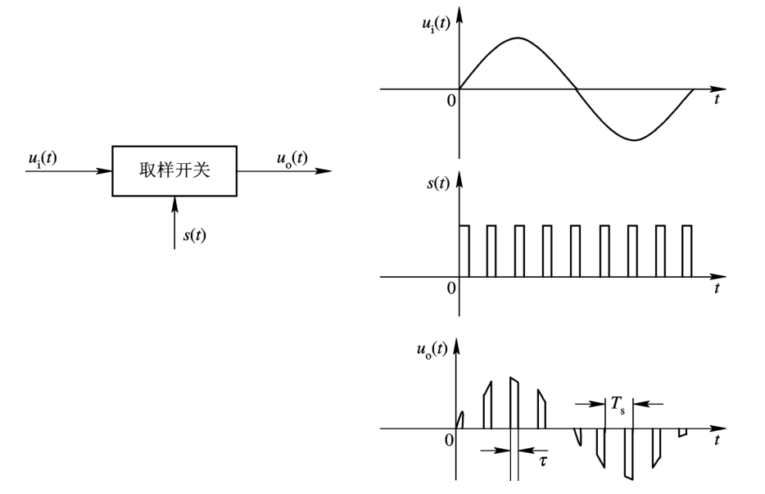
图 8－7 取样过程

Slide 40


在取样脉冲作用的周期 τ 内，取样开关接通，使 u _{o} ( t ) = u _{i} ( t )，在其他时间( T s - τ )内，输出等于 0 。因此，每经过一个取样周期，对输入信号取样一次，在输出端便得到输入信号的一个取样值。为了不失真地恢复原来的输入信号，根据取样定理，一个频率有限的模拟信号，其取样频率 f _{s} 必须大于等于输入模拟信号包含的最高频率 f _{max} 的两倍，即取样频率必须满足:

Slide 41
模拟信号经取样后，得到一系列样值脉冲。取样脉冲宽度 τ 一般是很短暂的，在下一个取样脉冲到来之前，应暂时保持所取得的样值脉冲幅度，以便进行转换。因此在取样电 路之后须加保持电路。图 8－8 ( a )是一种常见的取样保持电路，场效应管 V 为取样门，电容 C 为保持电容，运算放大器为跟随器，起缓冲隔离作用。在取样脉冲 s (t )到来的时间 τ内，场效应管 V 导通，输入模拟量 u _{i} ( t )向电容充电。假定充电时间常数远小于 τ ，那么电容 C 上的充电电压就能及时跟上 u _{i} ( t )的采样值。

Slide 42
采样结束， V 迅速截止，电容 C 上的充电电压就保持了前一次取样时间 τ 的输入 u _{i} ( t )的值，一直保持到下一个取样脉冲到来为止。当下一个取样脉冲到来时，电容 C 上的电压 u _{o} (t )再按输入 u _{i} ( t )变化。在输入一连串取样脉冲序列后，取样保持电路的缓冲放大器输出电压 u′ _{o} (t ) 便得到如图 8－8 ( b )所示的波形。

Slide 43
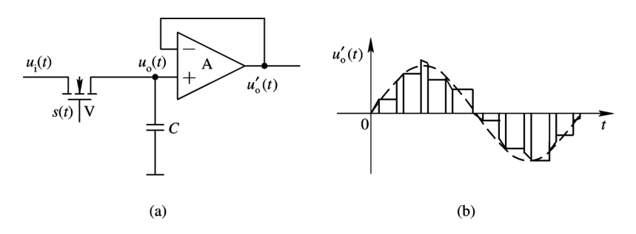
图 8－8 取样保持电路及输出波形
(a )取样保持电路原理图;( b )输出波形图

Slide 44
2. 量化与编码 正如前面所讲，数字信号不仅在时间上是不连续的，而且在幅度上也是不连续的。因此，任何一个数字量的大小都可用某个最小量单位的整数倍来表示。而采样 - 保持后的电 压仍是连续可变的，在将其转换成数字量时，就必须把它与一些规定个数的离散电平进行比较，凡介于两个离散电平之间的取样值，可按某种方式近似地用这两个离散电平中的一 个表示。这种取整并归的方式和过程称为数值量化，简称量化。所取的最小数量单位叫做量化单位，用 Δ 表示。显然，数字信号最低有效位( LSB )的 1 所代表的数量大小就等于 Δ。

Slide 45
把量化的结果用代码(可以是二进制，也可是其他进制)表示出来，称为编码。这些代码就是 A / D 转换的输出结果。 量化的方法有两种:一种是只舍不入，另一种是有舍有入。

Slide 46
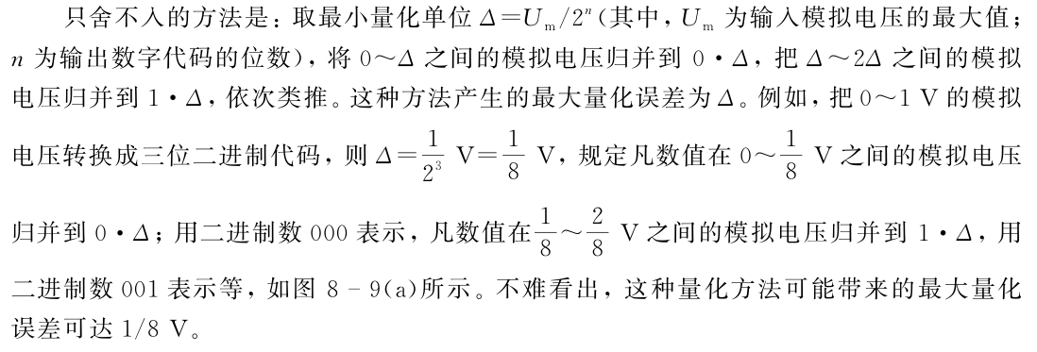

Slide 47
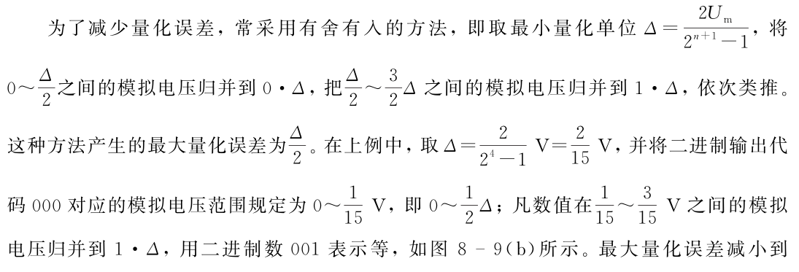
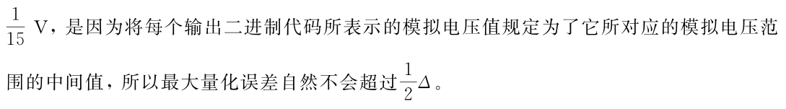

Slide 48
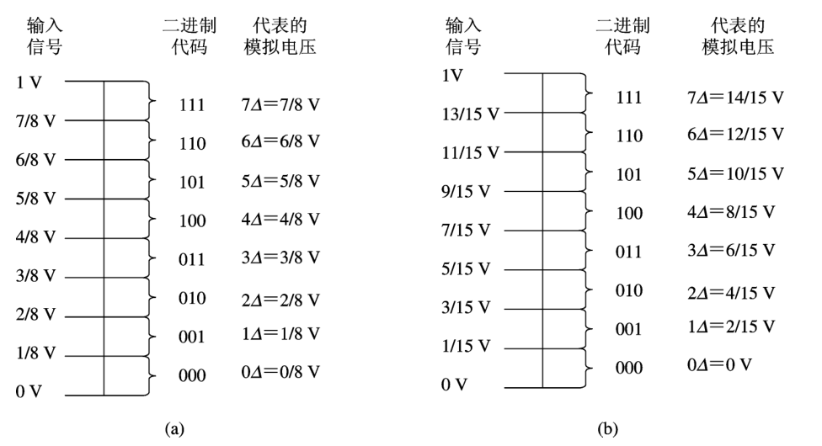
图 8－9 划分量化的两种方法及其编码

Slide 49
8. 3. 2 A / D 转换器的主要电路形式 ADC 电路分为直接法和间接法两大类。 直接法是通过一套基准电压与取样保持电压进行比较，从而将模拟量直接转换成数字量。其特点是工作速度高，转换精度容易保证，调准也比较方便。 间接法是将取样后的模拟电压信号先转换成一个中间变量(时间 t 或频率 f )，然后再将中间变量转换成数字量。其特点是工作速度较低，但转换精度可提高，且抗干扰性强。 常用的直接 A / D 转换器有并联比较型和反馈比较型两类。目前使用的间接 A / D 转换器多半都属于电压 - 时间变换型(简称 UT 变换型)和电压 - 频率变换型(简称 U F 变换型)。下面介绍常用的电路。

Slide 50
1. 并联比较型 A / D 转换器 并联比较型 A / D 转换器的电路结构如图 8－10 所示，它由电压比较器、寄存器和代码转换电路三 部分组成。其输入为 0~ U REF 间的 模拟电 压，输 出 为 三 位 二 进 制 数 码d ₂ d ₁ d ₀ 。

Slide 51
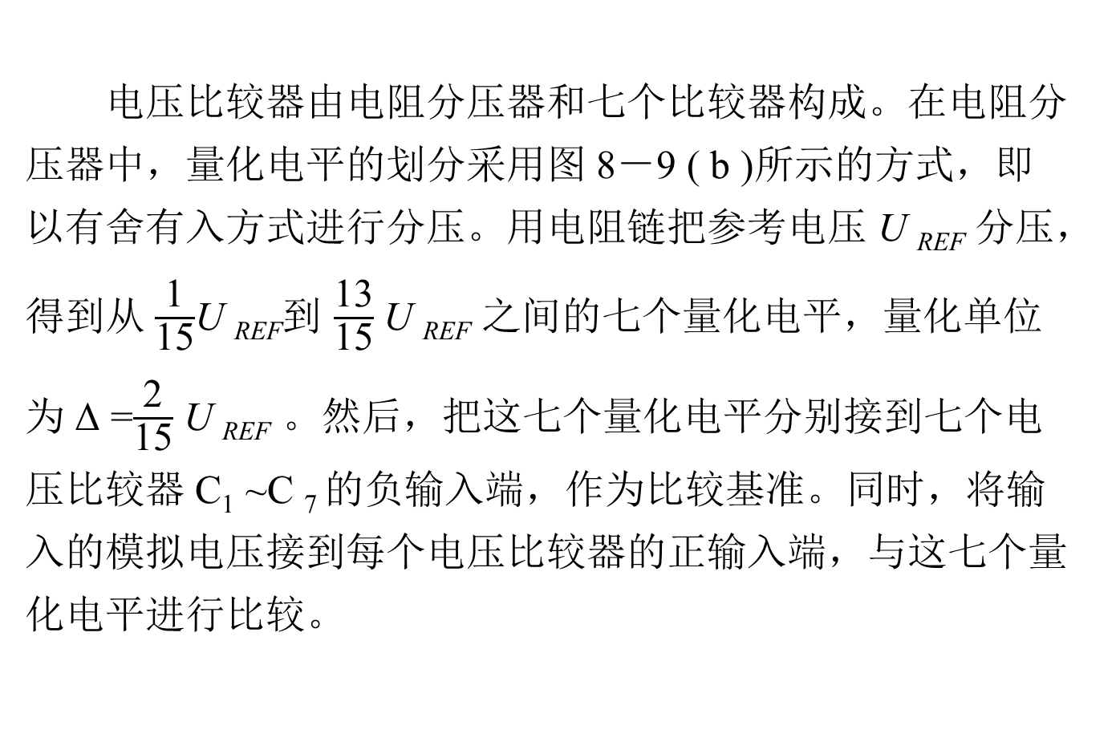
电压比较器由电阻分压器和七个比较器构成。在电阻分压器中，量化电平的划分采用图 8－9 ( b )所示的方式，即以有舍有入方式进行分压。用电阻链把参考电压 U _{REF} 分压，得到从 $\frac{\text{1}}{\text{15}}$U _{REF}到 $\frac{\text{13}}{\text{15}}$ U _{REF} 之间的七个量化电平，量化单位为 Δ =$\frac{\text{2}}{\text{15}}$ U _{REF} 。然后，把这七个量化电平分别接到七个电压比较器 C₁ ~C ₇ 的负输入端，作为比较基准。同时，将输入的模拟电压接到每个电压比较器的正输入端，与这七个量化电平进行比较。

Slide 52
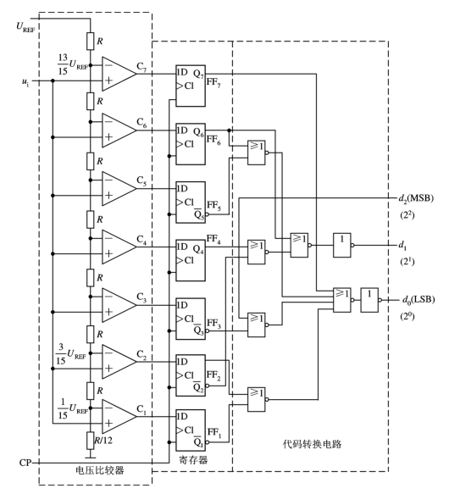
图 8－10 并联比较型 A / D 转换器

Slide 53
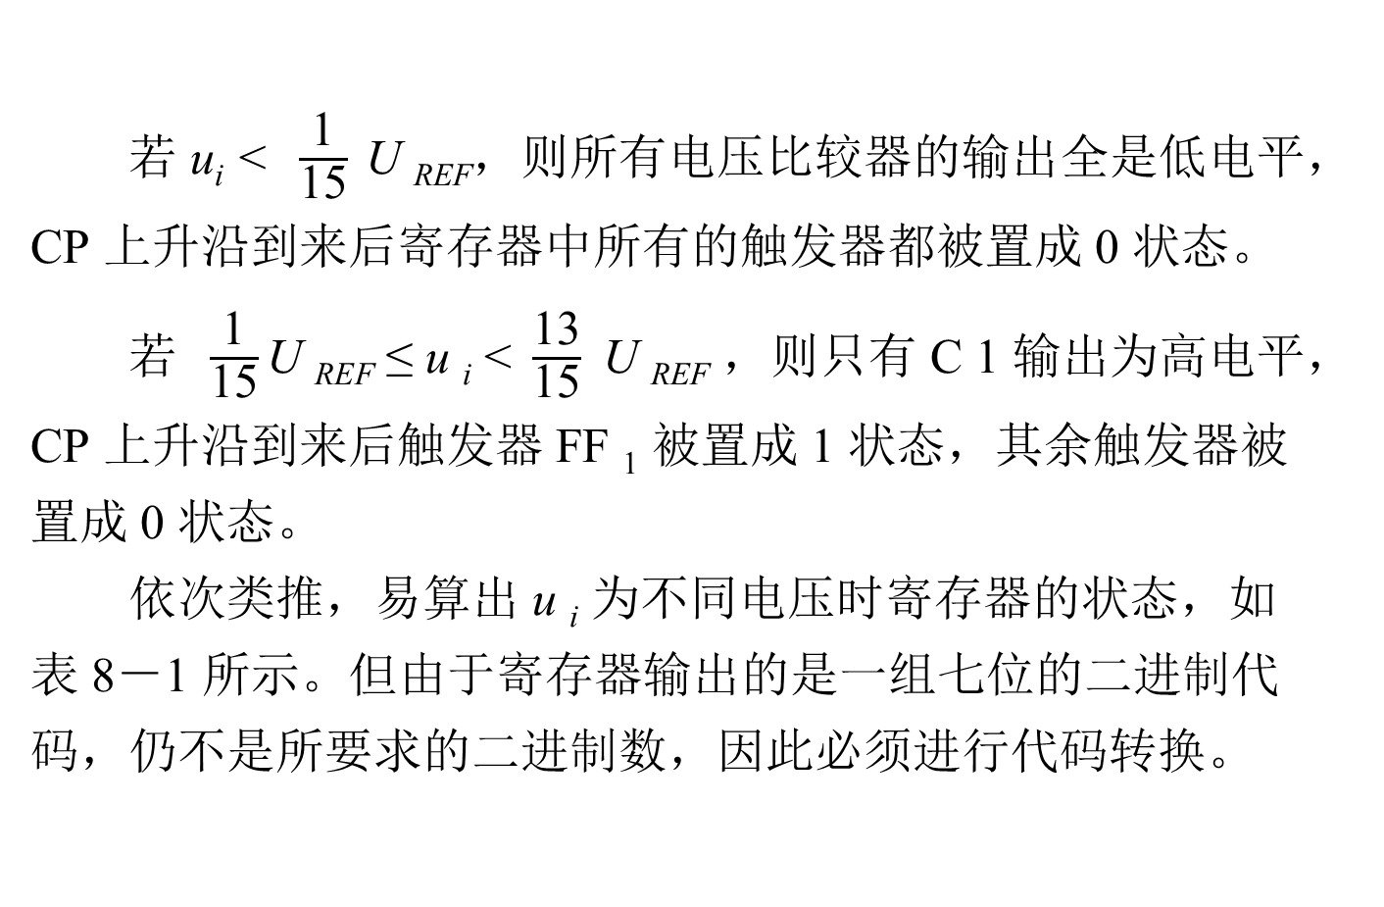
若 u_{i} < $\frac{\text{1}}{\text{15}}$U _{REF}，则所有电压比较器的输出全是低电平， CP 上升沿到来后寄存器中所有的触发器都被置成 0 状态。 若 $\frac{\text{1}}{\text{15}}$U _{REF} ≤ u _{i} < $\frac{\text{13}}{\text{15}}$ U _{REF} ，则只有 C 1 输出为高电平， CP 上升沿到来后触发器 FF ₁ 被置成 1 状态，其余触发器被置成 0 状态。 依次类推，易算出 u _{i} 为不同电压时寄存器的状态，如表 8－1 所示。但由于寄存器输出的是一组七位的二进制代码，仍不是所要求的二进制数，因此必须进行代码转换。

Slide 54
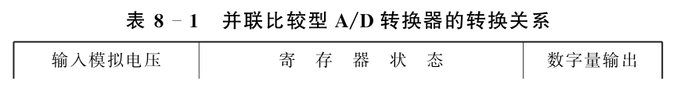
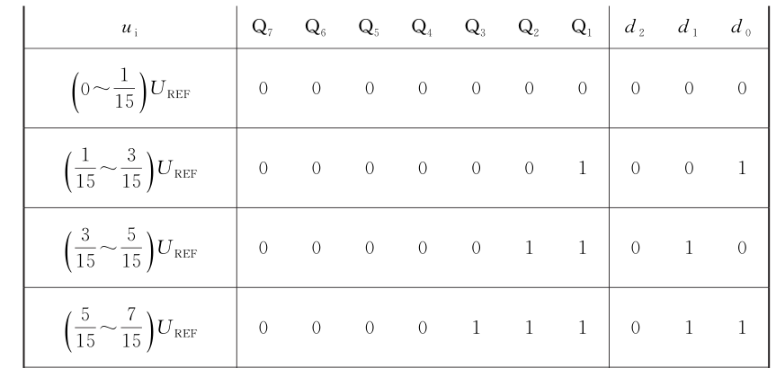

Slide 55
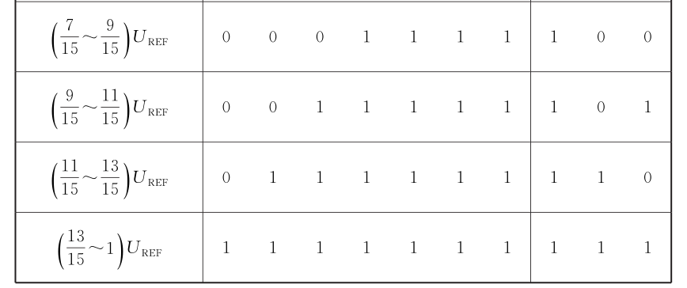

Slide 56
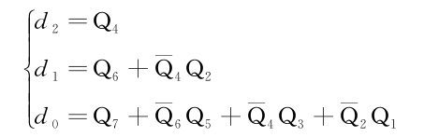

代码转换器是一个组合逻辑电路，根据表 8－1 可以写出代码转换电路输出与输入间的逻辑函数式: 按照上式即可得到图 8－10 所示的代码转换电路。

Slide 57

例如，假设模拟输入电压 u_{i} =3.8 V ， U _{REF} =8 V 。当模拟输入电压 u_{i} 加到各级比较器时，由于 因此比较器的输出 C 7 ~ C 1 为 0001111 。在时钟脉冲作用下，比较器的输出存入寄存器，经代码转换电路输出 A / D 转换结果: d₂ d ₁ d ₀ =100 。这也就是并联比较型 A / D 转换器的工作过程。

Slide 58
并联比较型 A / D 转换器的转换速度很快，其转换速度实际上取决于器件的速度和时钟脉冲的宽度。其缺点是电路复杂，对于一个 n 位二进制输出的并联比较型 A / D 转换器， 需 2^{n} -1 个电压比较器和 2 ^{n} -1 个触发器，代码转换电路随 n 的增大变得相当复杂。 并联比较型 A / D 转换器的转换精度主要取决于量化电平的划分，分得越细，精度越高。但分得过细，使用的比较器和触发器数目就越大，电路就更加复杂。此外，转换精度还受参考电压的稳定度和分压电阻相对精度以及电压比较器灵敏度的影响。

Slide 59
2. 反馈比较型 A / D 转换器 在反馈比较型 A / D 转换器中经常采用的有计数型和逐次渐近型两种方案。 计数型 A / D 转换器的原理框图如图 8－11 所示。它由电压比较器、 D / A 转换器、计数器以及输出寄存器等几部分组成。

Slide 60
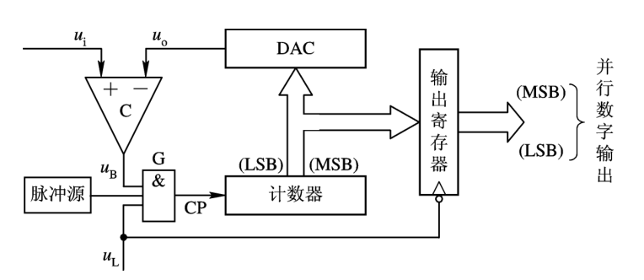
图 8－11 计数型 A / D 转换器原理图

Slide 61
转换开始前先用复位信号将计数器置零，而且转换控制信号应停留在 u _{L} =0 的状态。这时逻辑门被封锁，计数器不工作。计数器加给 D / A 转换器的是全 0 信号，因此 D / A 转换器输出的模拟电压 u _{o} =0 。如果 u_{i} 为正电压信号，则 u _{i} > u o ，比较器的输出电压 u _{B} =1 。 当 u _{L}变成高电平时开始转换，脉冲源发出的脉冲经过逻辑门 G 加到计数器的时钟信号输入端 CP ，计数器开始作加法计数。随着计数的进行， D / A 转换器输出的模拟电压 u _{o}也不断增加。当 u _{o}增至 u _{o} = u _{o} 时，比较器的输出电压变成 u _{B} =0 ，将逻辑门 G 封锁，计数器停止计数。这时，计数器中所存的数字就是所求的输出信号。

Slide 62
由于在转换过程中，计数器中的数字不停地变化，因此不宜将计数器的状态直接作为输出信号。为此，在输出端设置了输出寄存器。在每次转换完成以后，用转换控制信号 u _{L} 的下降沿将计数器输出的数字置入输出寄存器中，而以寄存器的状态作为最终的输出信号。 计数型 A / D 转换器电路简单，但速度很慢，当输出为 n 位二进制数码时，最大转换时间为(^{2n} -1 )× T _{CP} ( T _{CP} CP 为计数器时钟脉冲周期)。

Slide 63
为了提高转换速度，在计数型 A / D 转换器的基础上又产生了逐次渐近型 A / D 转换器。逐次渐近型 A / D 转换器的原理框图如图 8－12 所示。它由电压比较器、 D / A 转换器、寄存器、时钟脉冲源和控制逻辑等几部分组成。

Slide 64
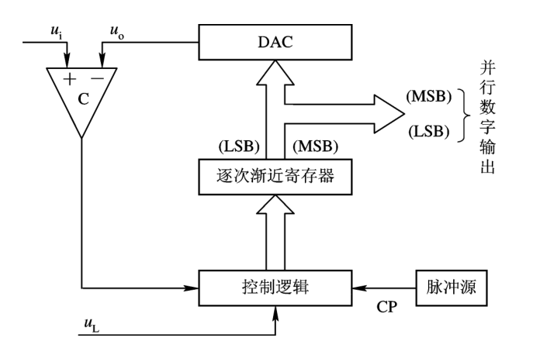
图 8－12 逐次渐近型 A / D 转换器的电路结构框图

Slide 65
这种转换是将转换的模拟电压 u _{o}与一系列基准电压比较。比较是从高位到低位逐位进行的，并依次确定各位数码是 1 还是 0 。转换开始前，先将寄存器清零。转换控制信号 u _{L} 变为高电平时开始转换，时钟信号首先将寄存器的最高位置 1 ，使其输出为 100 … 00 ，这个数字量被 D / A 转换器转换成相应的模拟电压 u _{o} ，送至比较器与输入信号u_{i}比较。若u _{o} > u_{i} ，说明寄存器输出的数码过大，应将最高位改为 0 ，同时设次高位为 1 ;若 u _{o} ≤ u_{i} ，说明寄存器输出的数码不够大，应将最高位设置的 1 保留，同时也设次高位为 1 。

Slide 66
然后再按同样的方法进行比较，确定次高位的 1 是去掉还是保留。这样逐位比较下去，一直到最低位为止。比较完毕后，寄存器的状态就是转化后的数字输出。例如，一个待转换的模拟电压 ui =163mV ，逐次渐近寄存器的数字量为八位，则整个比较过程如表 8－2 所示， D / A转换器输出的 u _{o}反馈电压变化波形如图 8－13 所示。

Slide 67
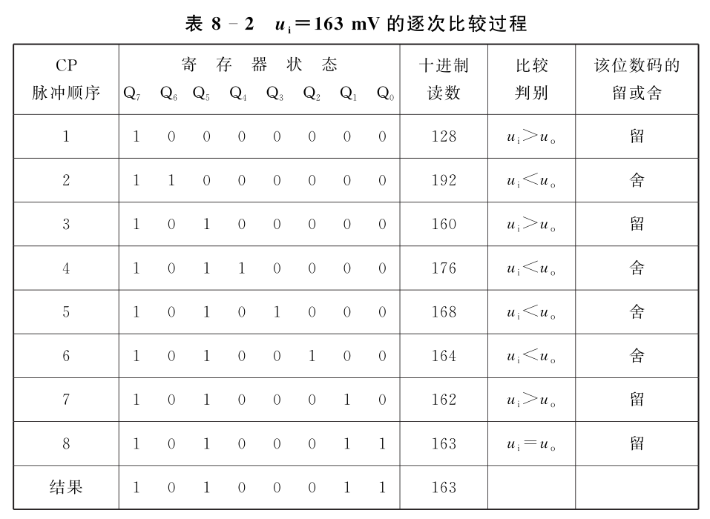

Slide 68
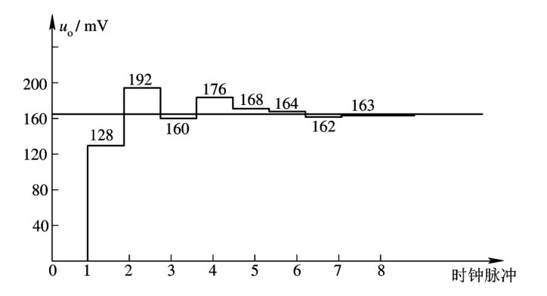
图 8－13 ui =163mV 逐次比较 u o 波形图

Slide 69
逐次渐近型 A / D 转换器具有较高的转换速度。对于一个 n 位逐次渐近型 A / D 转换器，转换一次需要的时间为( n +2 ) T _{CP} ，位数越多，转换时间就相应越长。与并联比较型相比，它的速度要低一些，但所需硬件较少，因而对在速度要求不是特别高的场合，逐次渐近型 A / D 转换器的应用最为广泛。 逐次渐近型 A / D 转换器的精度主要取决于其中 D / A 转换器的位数和线性度、参考电压的稳定性和电压比较器的灵敏度。由于高精度的 D / A 转换器已能实现，因此逐次渐近型A / D 转换器可达到很高的精度。

Slide 70
3. 双积分型 A / D 转换器 双积分型 A / D 转换器的转换原理是将模拟电压 u_{i} 转换成与其大小成正比的时间 T ，再利用基准时钟脉冲通过计数器将 T 变换成数字量。图 8－14 所示是双积分型 A / D 转换器的原理框图。它包含积分器、比较器、计数器、控制逻辑和时钟信号源几部分。图 8－15所示是这个电路的工作波形图。

Slide 71
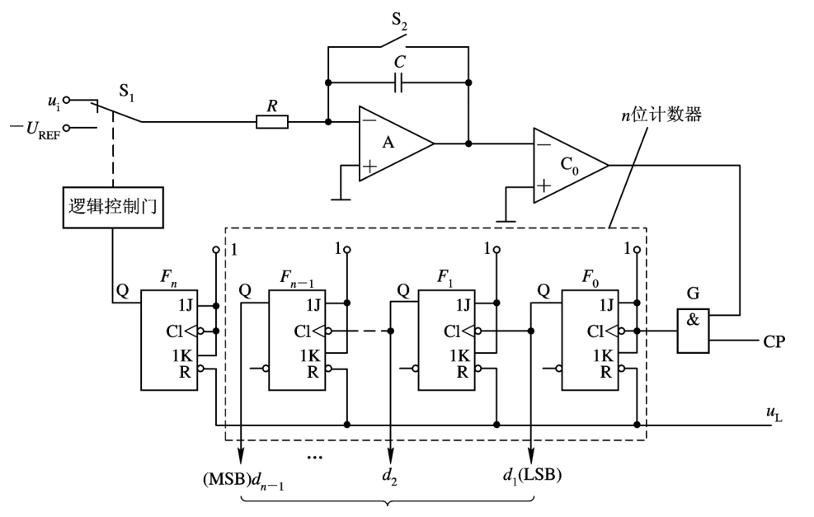
图 8－14 双积分型 A / D 转换器的原理框图

Slide 72


下面讨论它的工作过程和这种 A / D 转换器的特点。 转换开始前(转换控制信号 u _{L} =0 )，先将计数器清零，并将开关 S₂ 合上，使积分电容器完全放电。当 u _{L} =1 时开始转换。其转换过程分两个阶段进行: (1)取样阶段。将开关 S ₁ 接至输入信号电压 u _{i} 一侧，则积分器的输出电压 u _{o} 为

Slide 73
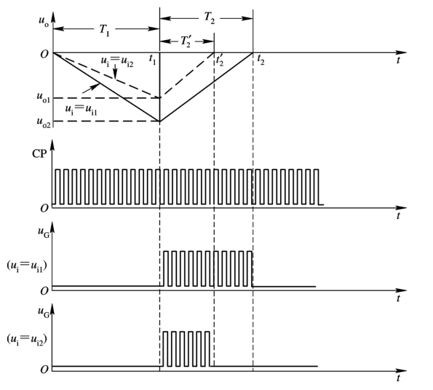
图 8－15 双积分型 A / D 转换器的工作波形

Slide 74
由上式可知，当输入模拟电压 ui 为正时， u o (t ) <0 ，所以比较器的输出 C ₀ =1 ，与门 G 打开，周期为 T _{CP} 的时钟脉冲经与门 G 使 n 位加法计数器从零开始计数。当计满 2^{n}个时钟脉冲时，计数器回到全零状态，而触发器 F _{n} 的输出 Q 则由 0 变为 1 ，从而使逻辑控制电路将开关 S₁ 由 u _{i} 一侧改接到 - U _{REF} 一侧。至此，取样阶段结束，并开始对基准电压 - U _{REF} 进行反向积分。

Slide 75



由上面的分析可知，取样阶段的积分时间为一常数，用 T ₁ 表示，则 因而积分器的输出电压 u _{o} (t )为 因为 2^{n}T _{CP} 不变，即 T ₁ 固定，所以积分器的输出电压 u _{o} ( t )与输入模拟电压 u _{i} 成正比。

Slide 76
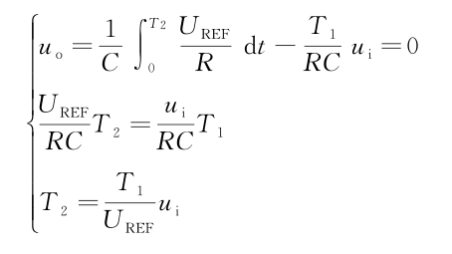

(2)比较阶段。开关 S ₁ 接至基准电压 - U _{REF} 一侧后，积分器向相反方向积分，计数器又开始从 0 计数，经过时间 T ₂ 后，积分器的输出电压上升到零，比较器的输出为低电平，将与门 G 封锁，停止计数，转换结束。积分器的输出电压为

Slide 77




即 可见，反向积分到 u _{o} =0 的时间 T 2 与输入信号 u _{i}成正比。在 T ₂ 时间间隔内，计数器所计的脉冲数 D 为 由上式可见，计数器记录的脉冲数 D 与输入电压 u _{i} 成正比，计数器记录 D个脉冲后的状态就表示了 u _{i} 的数字量的二进制代码，实现了 A/ D 转换。

Slide 78
双积分型 A / D 转换器最突出的优点是工作性能比较稳定。由于每次转换用同一积分器进行两次积分，转换结果与 R 、 C 的参数无关，因此， R 、 C 参数的缓慢变化不影响电路的转换精度，而且也不要求 R 、 C 的数值十分准确。式( 8.3. 6 )和式( 8. 3. 8 )还说明，在取 T ₁= NT _{CP} 的情况下，转换结果与时钟信号周期无关。只要每次转换过程中 T _{CP} 不变，那么时钟周期在长时间内发生缓慢变化不会带来转换误差。

Slide 79
双积分型 A / D 转换器的另一个优点是抗干扰能力比较强。因为转换器的输入端使用了积分器，所以对平均值为零的各种噪声有很强的抑制能力。 双积分型 A / D 转换器的主要缺点是工作速度低，其转换速度一般为几十毫秒左右。尽管如此，在速度要求不高的场合，双积分型 A / D 转换器的应用仍然十分广泛。

Slide 80

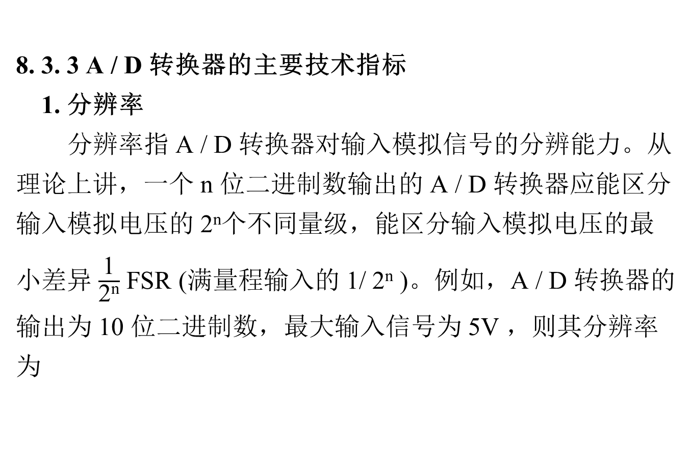
8. 3. 3 A / D 转换器的主要技术指标 1. 分辨率 分辨率指 A / D 转换器对输入模拟信号的分辨能力。从理论上讲，一个 n 位二进制数输出的 A / D 转换器应能区分输入模拟电压的 2^{n}个不同量级，能区分输入模拟电压的最小差异 $\frac{\text{1}}{\text{2}\text{n}}$ FSR (满量程输入的 1/ 2^{n} )。例如，A / D 转换器的输出为 10 位二进制数，最大输入信号为 5V ，则其分辨率为

Slide 81
2. 转换速度 转换速度是指完成一次转换所需的时间。 A / D 转换器的转换速度主要取决于转换电路的类型，不同类型 A / D 转换器的转换速度相差很大。双积分型 A / D 转换器的转换速度最慢，需几十毫秒左右;逐次渐近型 A / D 转换器的转换速度较快，转换速度为几十微秒;并联型 A / D 转换器的转换速度最快，仅需几十纳秒。

Slide 82

习 题
8－1 在权电阻网络 DAC 中，如果
(1)当 LSB 由 0 变为 1 时，输出电压的变化值。
(2)当 D=110101 时，输出电压的值。
(3)最大输入数字量的输出电压。

Slide 83
8－2 已知某 DAC 电路最小分辨电压 U _{LSB} =5mV ，最大满刻度电压 U _{m} =10V ，试求该电路输入数字量的位数和基准电压 U _{REF} 。 8－3 某一控制系统中有一个 D / A 转换器，若系统要求 D / A 转换精度小于 0. 25% ，试问应选多少位的 D / A 转换器? 8－4 在倒 T 型电阻 D / A 转换器中，如果 U _{REF} =-10V ， R _{f} = R ， n =10 ，输入数字量 D=0110111011 ，求输出电压的值。

Slide 84
8－5 某八位 ADC 电路输入模拟电压满量程为 10V ，当输入下列电压值时，将转换成多大的数字量? 59. 7mV ， 3. 46mV ， 7. 08mV 8－6 有一个 12 位 ADC 电路，它的输入满量程是 U _{m} =10V ，试计算其分辨率。 8－7 对于满刻度为 10V ，分辨率要达到 1mV 的 A / D 转换器，其位数应是多少?当模拟输入电压为 6.5V 时，输出数字量是多少? 8 －8 对于 10 位逐次渐近型 ADC 电路，当时钟频率为 1MHz 时，其转换时间是多少? 如果要求完成一次转换的时间小于 10 μ s ，时钟频率应选多大?

